Slide 1

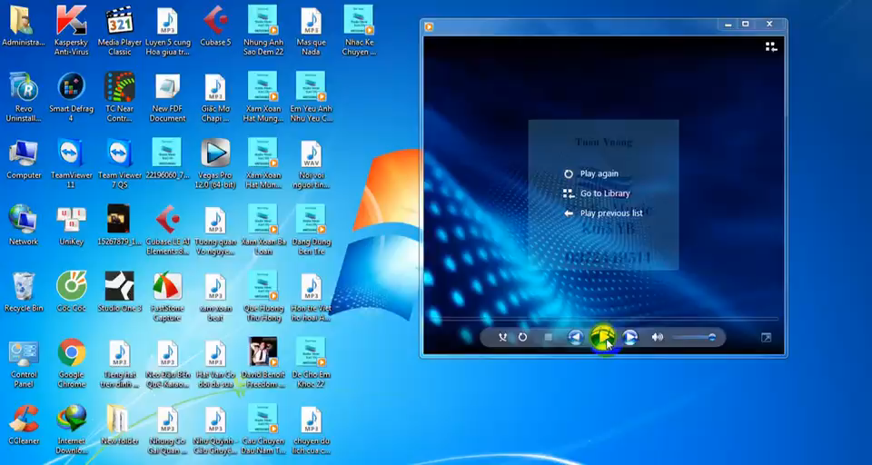

Tên hoạt động: Truyện“Cây rau của Thỏ Út”.
Hoạt động bổ trợ: Trò chuyện
Đối tượng: 5 - 6 tuổi.
Thời gian: 30 - 35 phút.
Người soạn và dạy: Nguyễn Thị Nhớ
Nhạc nên kể chuyện
DI CHUYỂN
Nhạc nhảy

Slide 2

Nhạc kể lần 2

Slide 3
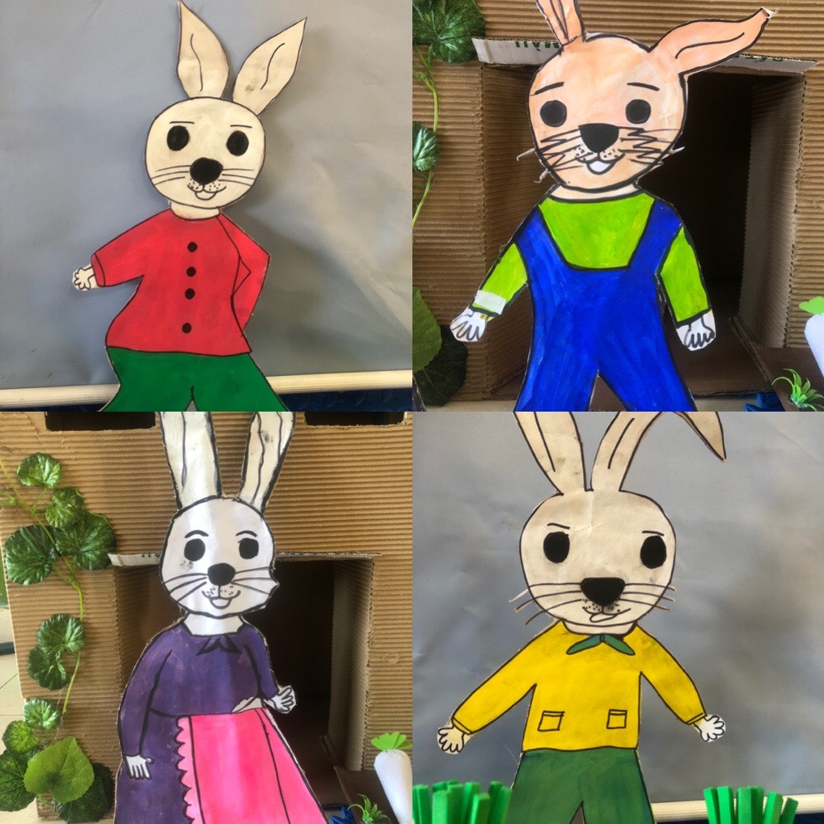

Slide 4
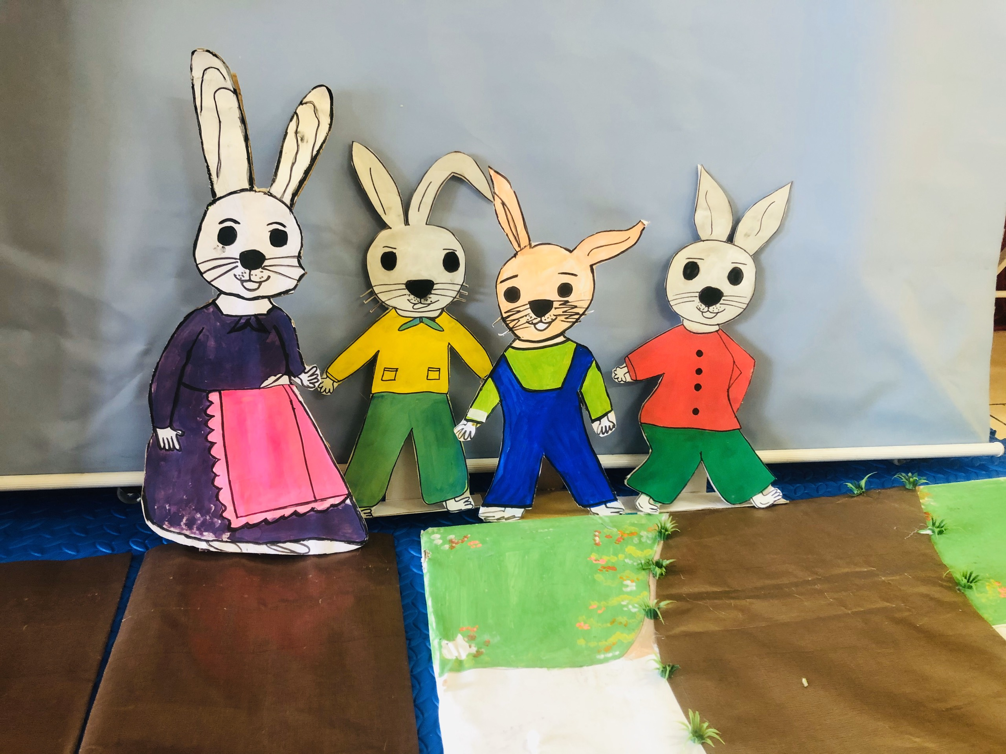

Slide 5
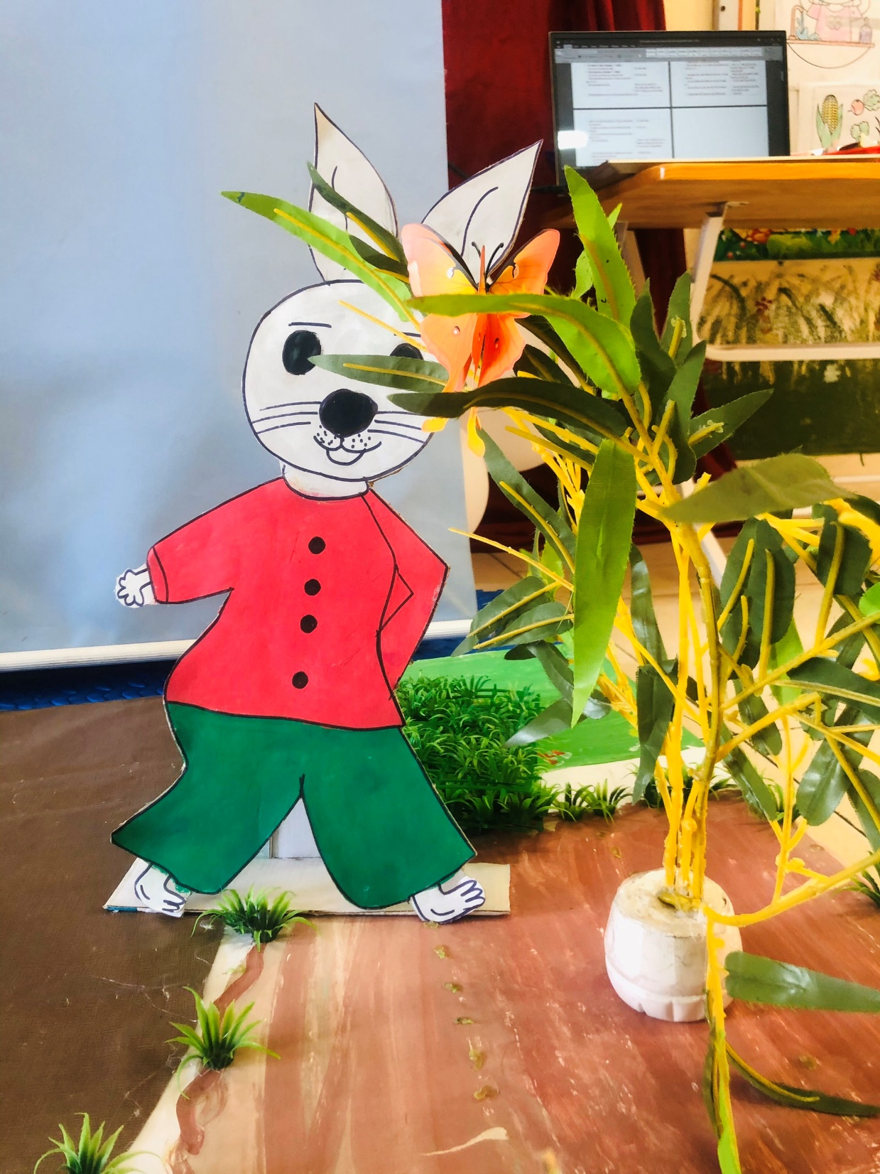

Slide 6
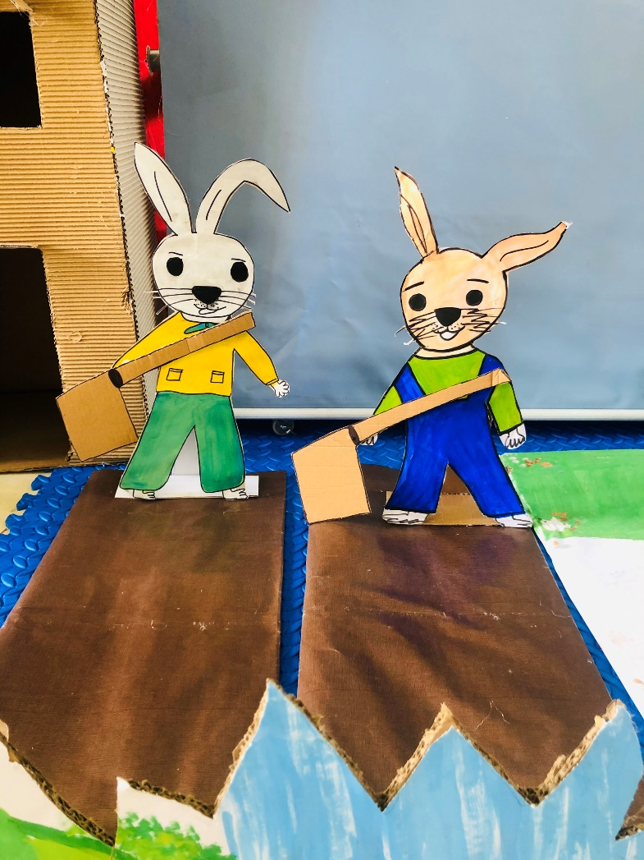

Slide 7
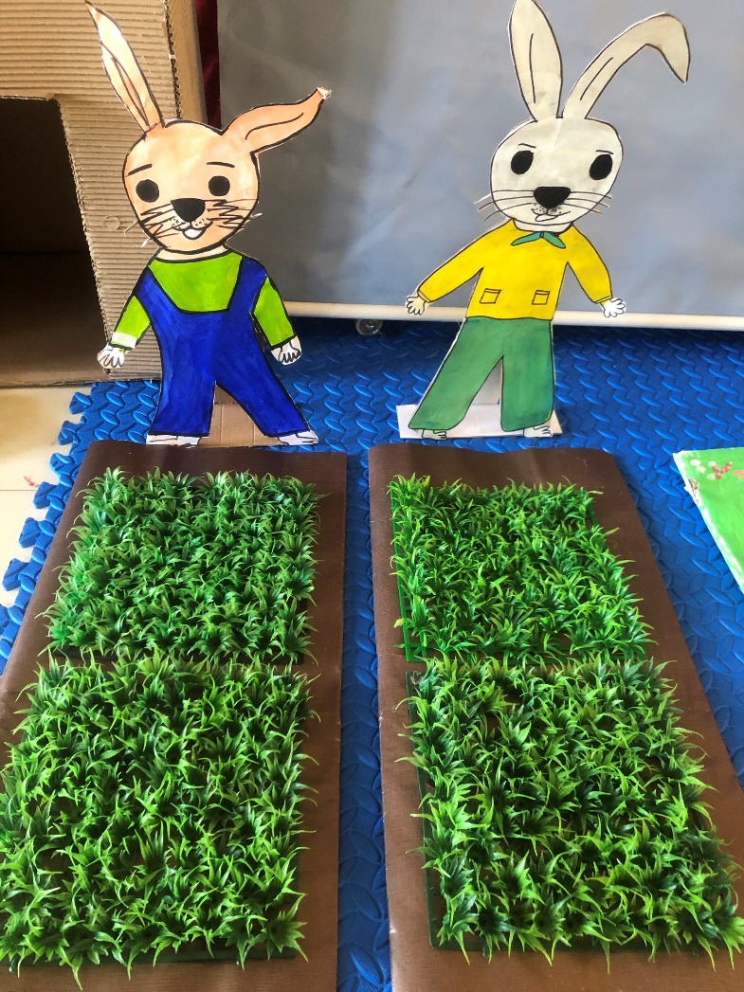

Slide 8
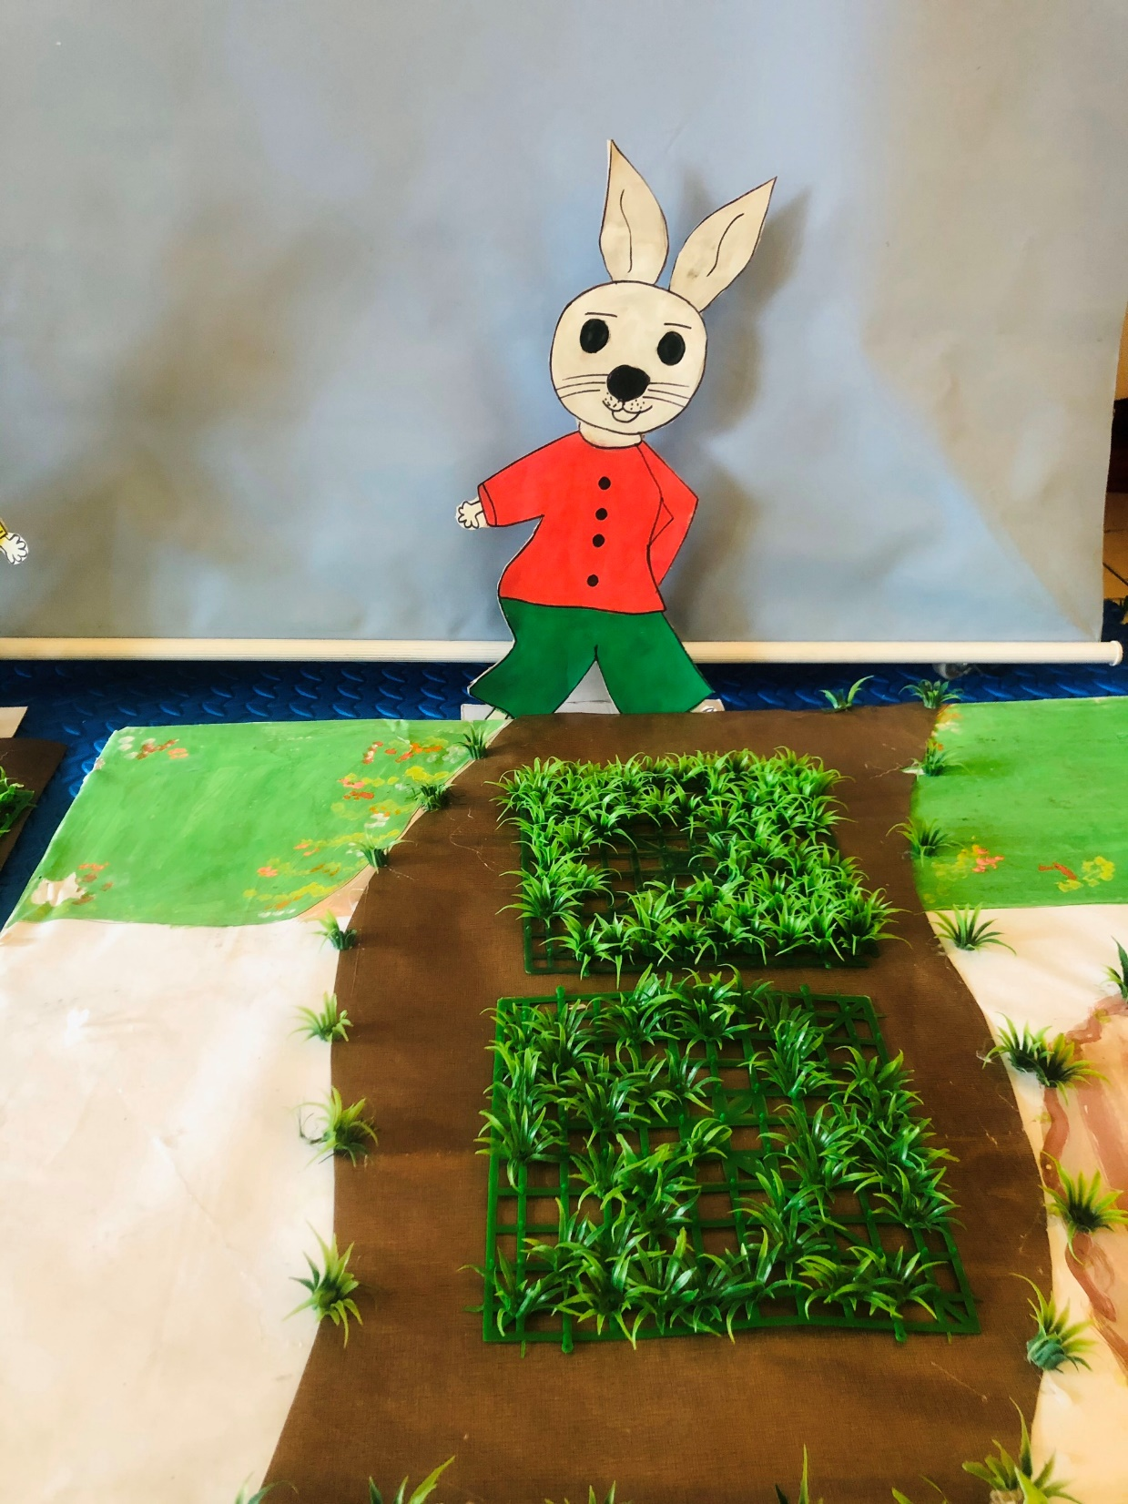

Slide 9
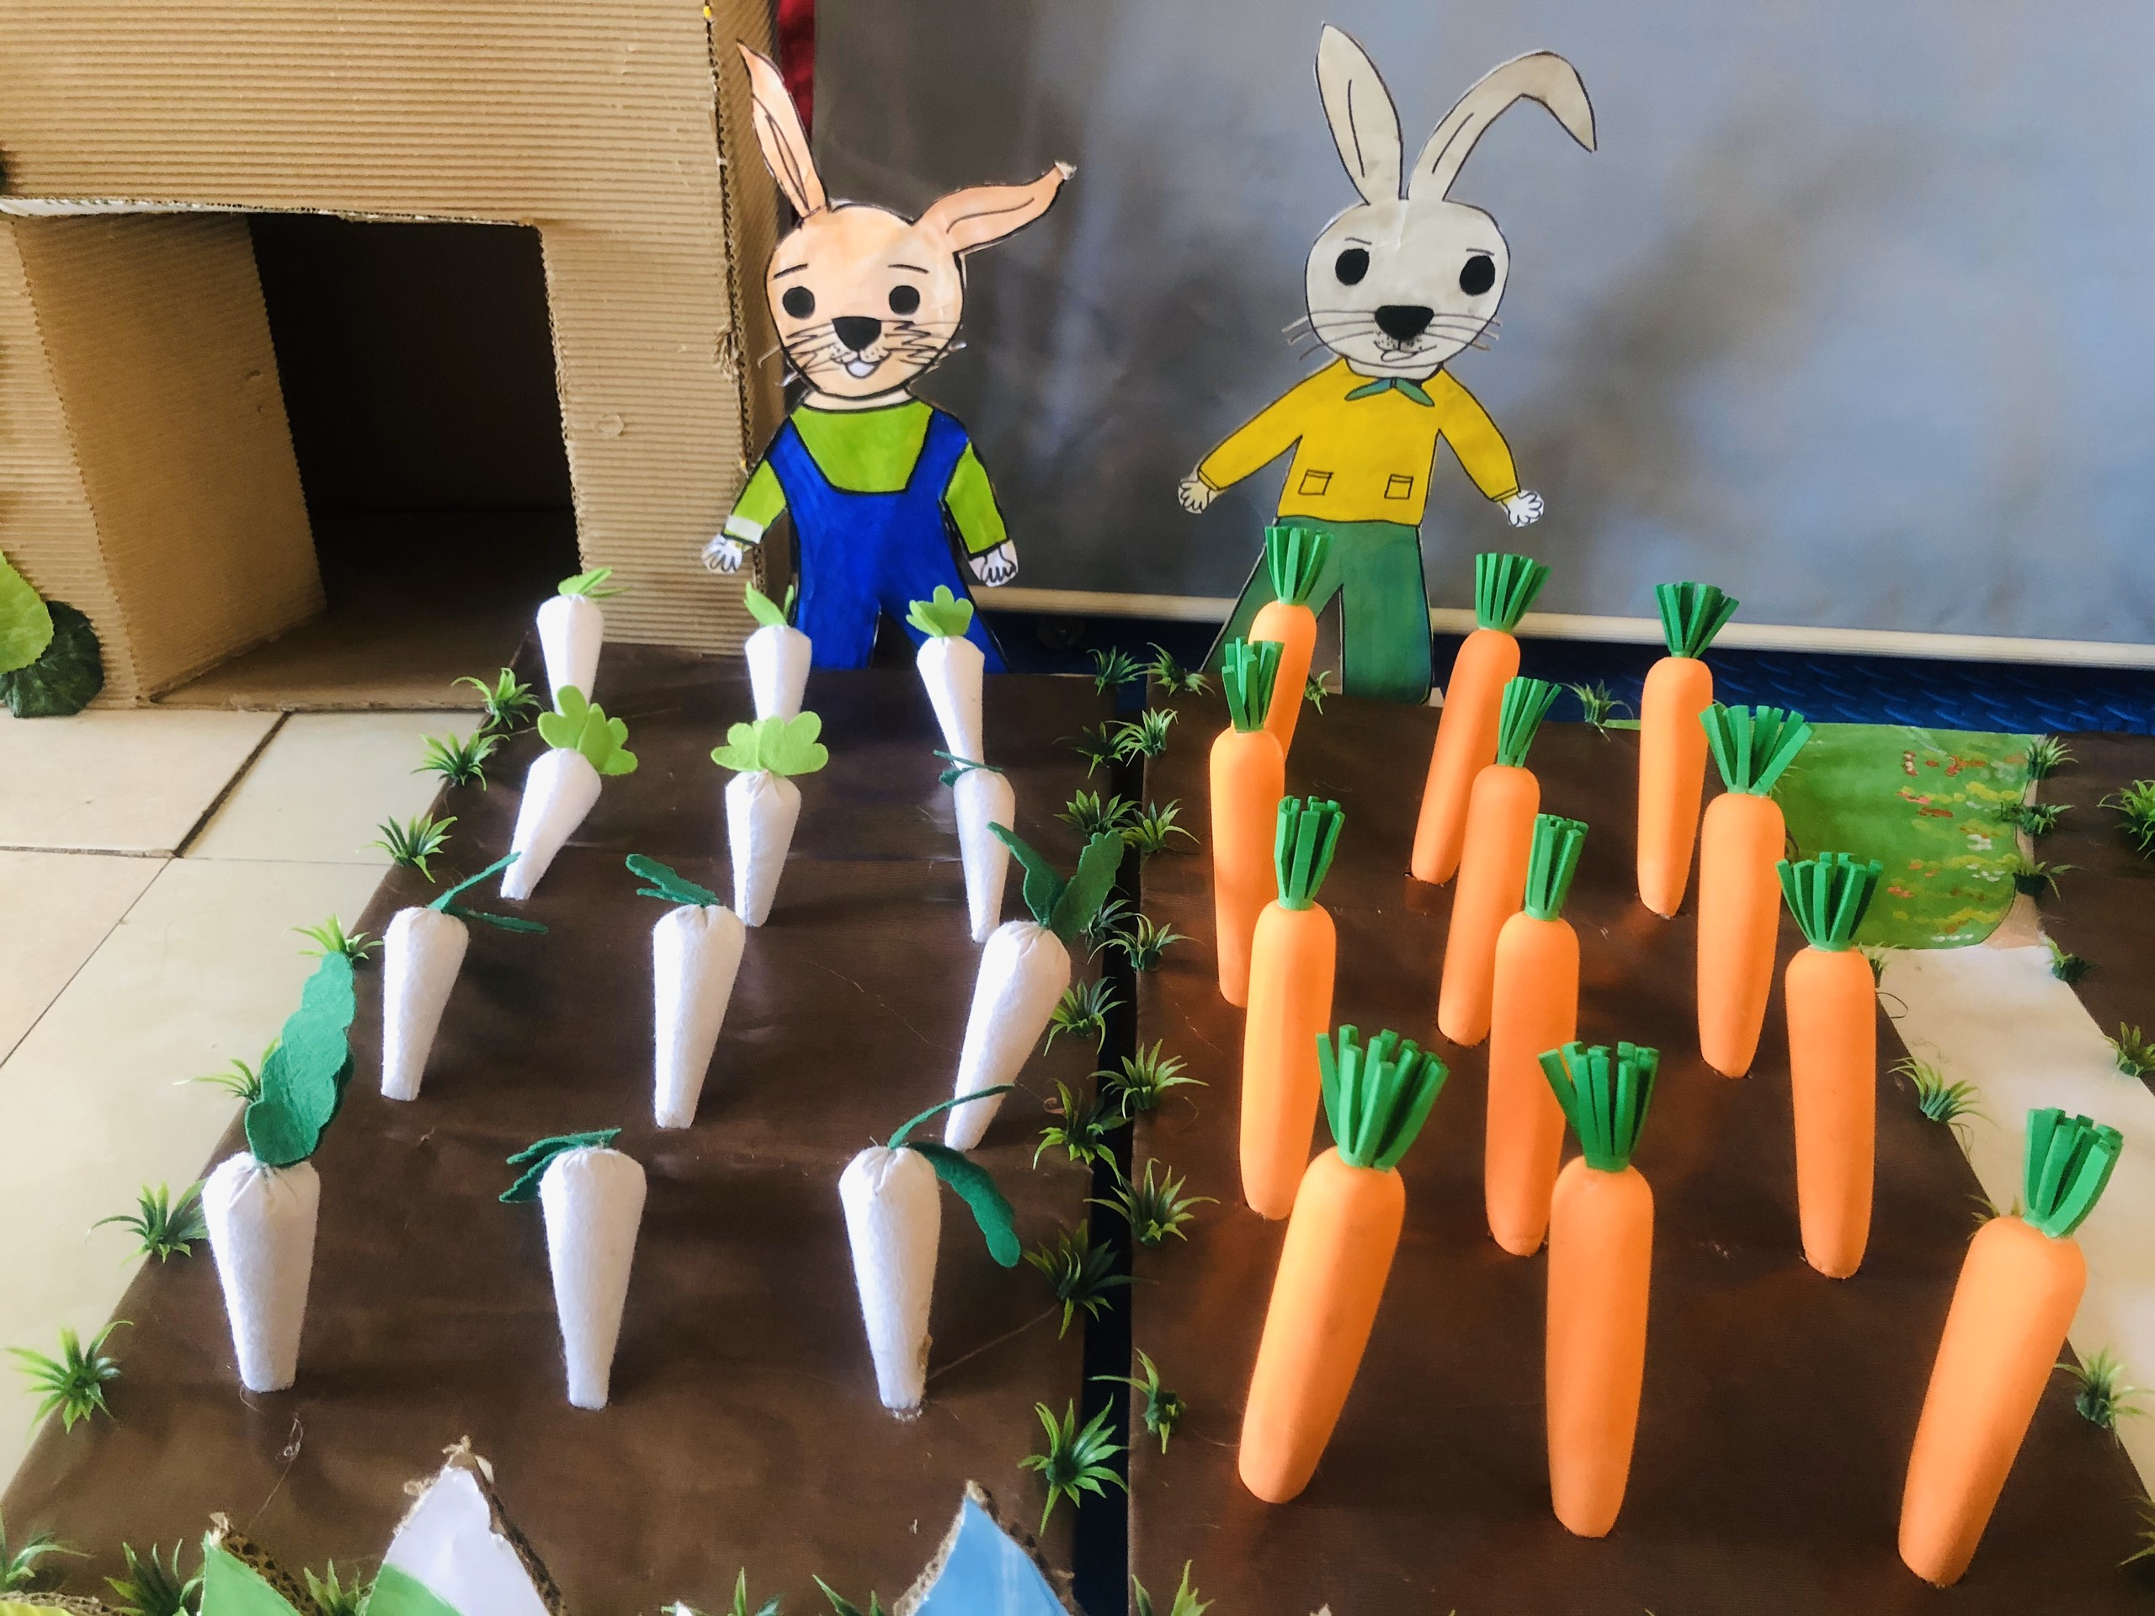

Slide 10
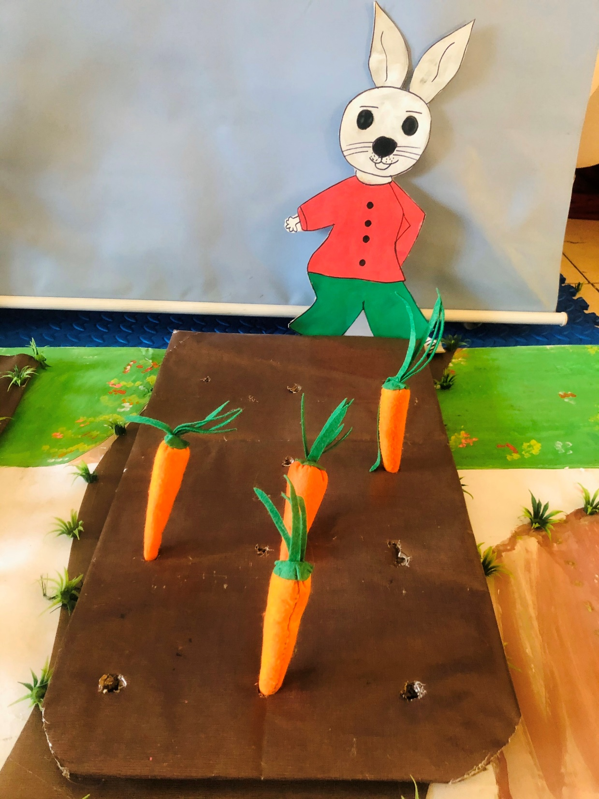

Slide 11
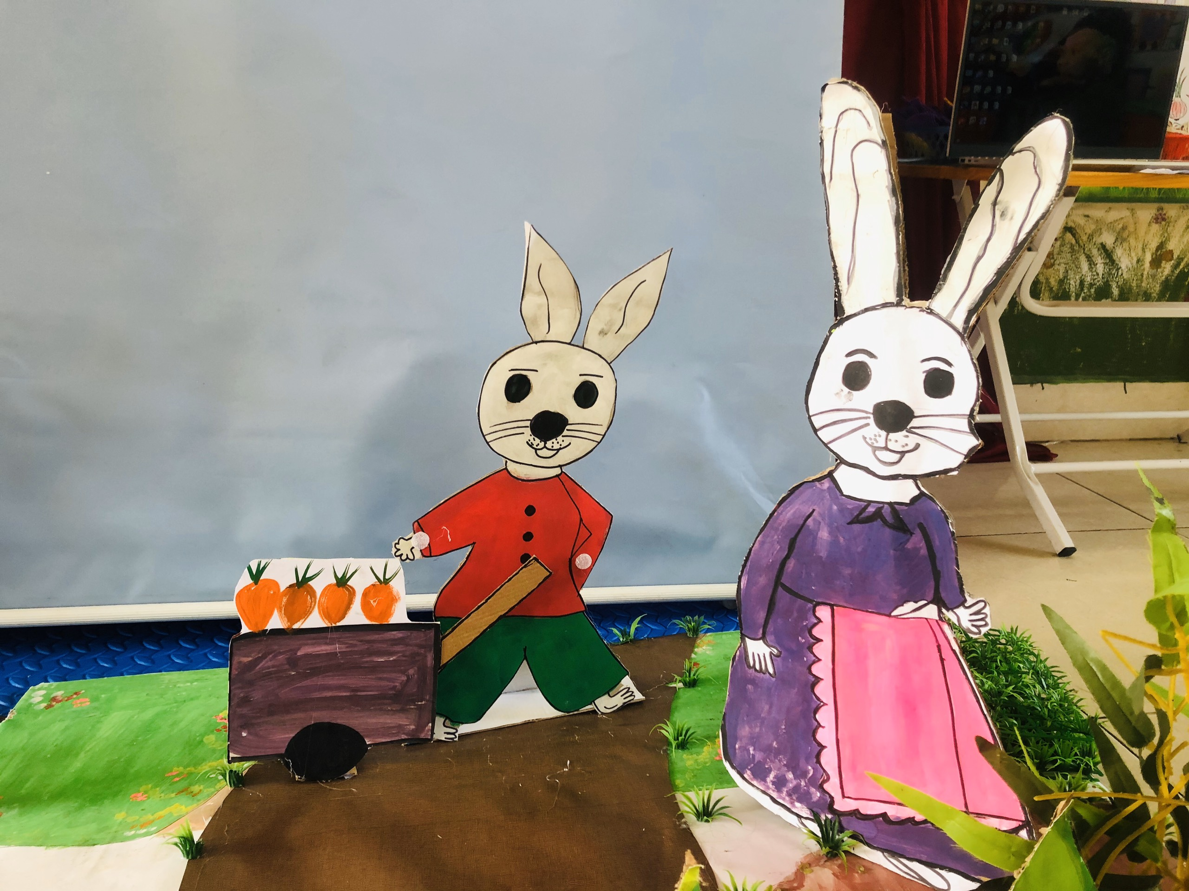

Slide 12

NHẠC ĐÓNG KỊCH
Nhạc nền chương trình
Nhạc 1
Nhạc 2
Nhạc 3

